Slide 1
Presentationsmall för grupper i Ekerö IK
I syfte att följa föreningsprofilen samt att ge exempel på viktiga punkter i olika möten
Agenda:
Vision Strategi Mål2022 EIK
Exempel Agenda ledarmöte
Exempel Agenda spelarmöte
Exempel Agenda föräldramöte

Slide 2
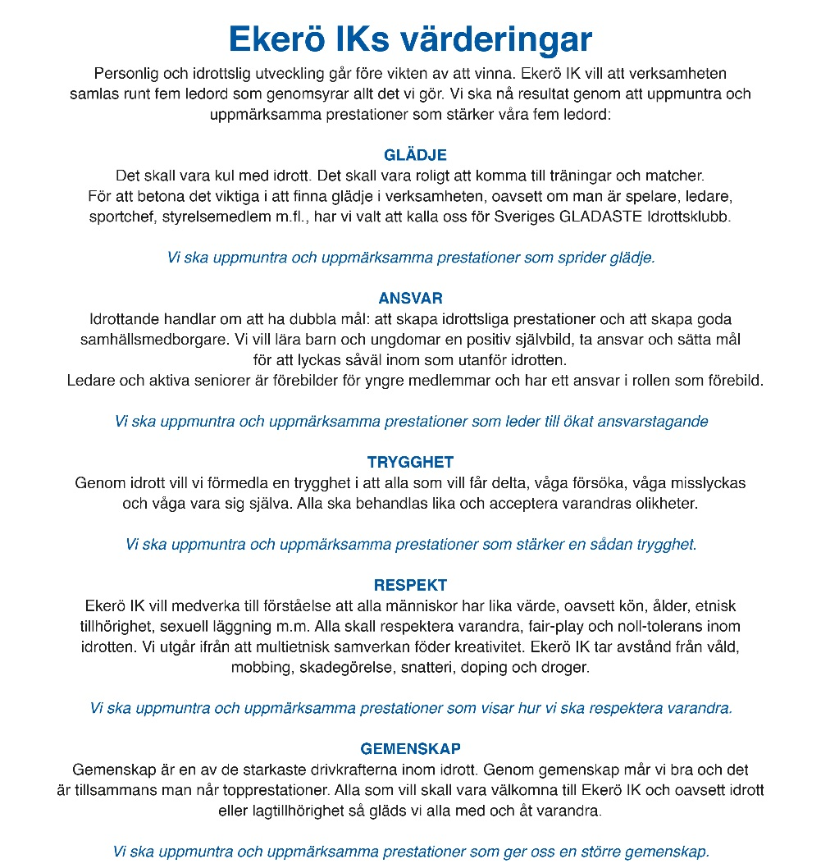
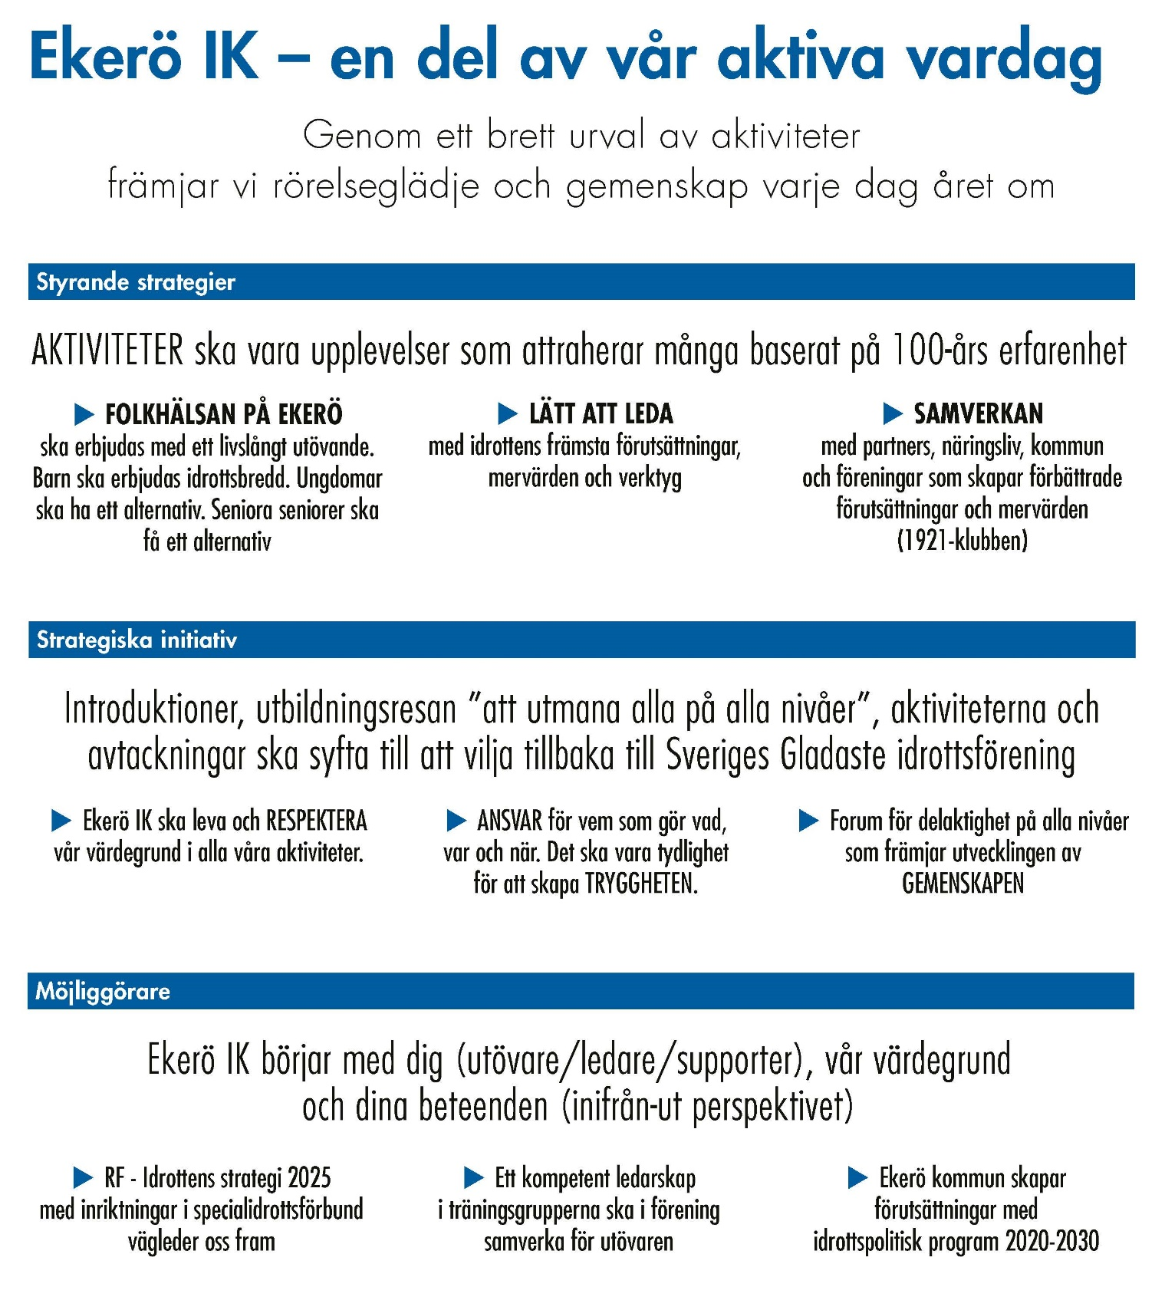
Agenda:
Vision Strategi Mål2022 EIK
Exempel Agenda ledarmöte
Exempel Agenda spelarmöte
Exempel Agenda föräldramöte
https://www.ekeroik.se/sida/?ID=342536 https://www.ekeroik.se/sida/?ID=347101

Slide 3
Fakta Ekerö IK ”En del av vår aktiva vardag” www.ekeroik.se
27:e största idrottsförening (RF statistik) 2020
Vision Strategi Verksamhetsplaner från träningsgrupp till styrelse
8 idrotter med över 8 500 aktiviteter i 100 grupper med 1850 idrottare som leds av 550 ideella ledare, 6+3 anställda, ca 30 arvoderade/konsulterade
11 miljoner omsättning, 4 000 mailmottagare, 30 K besök/ 60 K sidvisningar, 12 K i räckvidd på FB, i lokaltidningen vartannat nummer
Förening | Kommun | Gruppaktiviteter | Ledartillf. | Ledarstöd | Extra Ledarstöd | Deltagartillf. | Deltagartillf. FN | Godkänt belopp
Helsingborgs Simsällskap | Helsingborg | 13 530 | 13 585 | 13 530 | 37 | 68 596 | 164 | 764 487 kr
Ekerö Idrottsklubb | Ekerö | 5 919 | 15 535 | 5 919 | 4 809 | 76 280 | 145 | 682 304 kr
Segeltorps Idrottsförening | Huddinge | 6 776 | 16 646 | 6 776 | 5 016 | 79 653 | 0 | 724 947 kr
IFK Lidingö Fotbollsklubb | Lidingö | 14 044 | 32 658 | 14 044 | 10 103 | 164 838 | 0 | 1 499 305 kr
Agenda:
- Vad är Ekerö IK
- Vart är vi på väg
- Fokus

Slide 4
Grovplan samt vad kan vi göra?
Ingångsvärden/Slutsatser från föregående år.
Uppdraget från idrotten (Idrottsinstruktionen i EIK, spelarutvecklingsplan, ledarutvecklingsplan/utbildning = Sportchefen eller Kansliet)
Inventera utövare, ledare och supportrar/föräldrar/förening – Uppdatera organisationen i Sportadmin
Inventera material, träningstider, serier, lagkassa, instruktioner – lägg in i Sportadmin, skicka in behov.
Ta fram Mål och syften – Planera innehållet i säsongen, vad som är möjligt.
Grovplanera aktiviteter – lägg in i Sportadmin
Exempel på plan mall i word: https://www.ekeroik.se/dokument/?ID=342510
Agenda:
Vision Strategi Mål2022 EIK
Exempel Agenda ledarmöte
Exempel Agenda spelarmöte
Exempel Agenda föräldramöte

Slide 5
Vad vill Ni lära Er och vad vill Ni göra?
Värdegrund (Vision, Strategi, Fakta om föreningen)
Uppdraget från idrotten. (Idrottsinstruktionen i EIK, spelarutvecklingsplan, ledarutvecklingsplan/utbildning = Sportchefen eller Kansliet)
Grovplanen aktiviteter (träningsgruppens personer, träningstider, matcher)
Slutsatser från föregående år.
Vad vill Ni utövare/spelare kunna/lära Er under kommande år = Aktiviteter
Vad vill Ni utövare/spelare göra utöver grovplanen kommande år = Aktiviteter
Vad kräver det av spelare, ledare, supporter/föräldrar/föreningen – kontroll att vi kan det som krävs.
Detaljplanera säsongen i vem gör vad var och när – in i Sportadmins kalendern och skicka in
Agenda:
Vision Strategi Mål2022 EIK
Exempel Agenda ledarmöte
Exempel Agenda spelarmöte
Exempel Agenda föräldramöte

Slide 6
Planen från utövare/ledare med året. Vad kan Ni supporta med?
Värdegrund (Vision, Strategi, Fakta om föreningen)
Organisationen (i gruppen i Sportadmin)
Uppdraget från idrotten. (Idrottsinstruktionen i EIK, spelarutvecklingsplan, ledarutvecklingsplan/utbildning = Sportchefen eller Kansliet).
Mål för träningsgruppen.
Detaljplan av säsongen (i Sportadmin kalendern)
Vad kräver det av spelare, ledare, supporter/föräldrar/föreningen
Behov av stöd från supporter/föräldrar
Agenda:
Vision Strategi Mål2022 EIK
Exempel Agenda ledarmöte
Exempel Agenda spelarmöte
Exempel Agenda föräldramöte

